Slide 1
Государственная итоговая аттестация
по образовательным программам среднего общего образования
Особенности проведения ЕГЭ
в ППЭ для лиц с ОВЗ, детей-инвалидов и инвалидов
Смирнова Татьяна Александровна,
главный специалист ГУ ЯО ЦОиККО

Slide 2
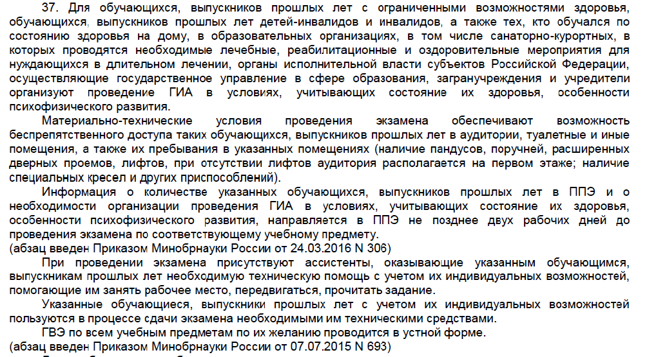
Порядок проведения ГИА
Приказ Министерства образования и науки Российской Федерации «Об утверждении Порядка проведения государственной итоговой аттестации по образовательным программам среднего общего образования» от 26.12.2013 № 1400 (с изменениями от 9 января 2017 № 6) (п. 25, п. 29)

Slide 3
Нормативные правовые документы (федеральный уровень)
Методические рекомендации по организации и проведению ГИА-9 и ГИА-11 в форме основного государственного экзамена и единого государственного экзамена для лиц с ограниченными возможностями здоровья, детей-инвалидов и инвалидов в 2018 году (Письмо Рособрнадзора от 27.12.2017 № 10-870, в редакции письма Рособрнадзора от 26.04.2018 № 10-268)
Нормативные правовые документы (региональный уровень)
Приказ департамента образования Ярославской области «Об утверждении инструктивных материалов по подготовке и проведению государственной итоговой аттестации по образовательным программам среднего общего образования в форме единого государственного экзамена для лиц с ограниченными возможностями здоровья, детей-инвалидов и инвалидов
в Ярославской области в основной период в 2018 году» от №

Slide 4
Особенности организации ППЭ
Организуется проведение ГИА в условиях, учитывающих состояние их здоровья, особенности психофизического развития
Участники ЕГЭ могут взять с собой в аудиторию медицинские приборы и препараты, показанные для экстренной помощи, необходимое техническое оборудование для выполнения заданий
В ППЭ для участников экзамена с ОВЗ, детей-инвалидов и инвалидов рекомендуется направить общественных наблюдателей в каждую аудиторию

Slide 5
Проведение экзамена: контроль руководителя ППЭ за действиями ассистентов
При проведении экзамена
ассистенты оказывают участникам ЕГЭ с ограниченными возможностями здоровья необходимую техническую помощь с учетом их индивидуальных особенностей:
содействие участникам в перемещении;
оказание помощи в фиксации положения тела, ручки в кисти руки;
вызов медперсонала;
помощь при чтении заданий;
помощь при оформлении регистрационных полей бланка регистрации, бланка ответов;
помощь в общении с сотрудниками ППЭ

Slide 6
Завершение экзамена: контроль руководителя ППЭ за действиями ассистентов
Ответы на задания экзаменационной работы, выполненные слепыми и слабовидящими участниками ЕГЭ в специально предусмотренных тетрадях и бланках увеличенного размера, а также экзаменационные работы, выполненные слепыми участниками ЕГЭ и участниками ЕГЭ с нарушением опорно-двигательного аппарата на компьютере, в присутствии членов ГЭК переносятся ассистентами в бланки ЕГЭ

Slide 7
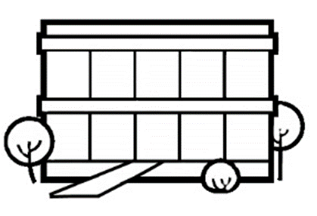
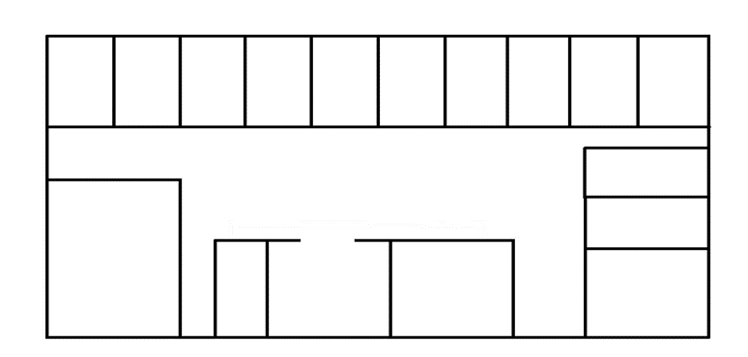
Подготовка ППЭ для участников с ОВЗ
аудитории на
1-м этаже
ПАНДУСЫ АУДИТОРИЯ РАСПОЛАГАЕТСЯ НА ПЕРВОМ ЭТАЖЕ ПОРУЧНИ РАСШИРЕННЫЕ ДВЕРНЫЕ ПРОЕМЫ ЛИФТЫ СПЕЦИАЛЬНЫЕ КРЕСЛА И ДРУГИЕ ПРИСПОСОБЛЕНИЯ

Slide 8
Аудитории для участников ГИА с ОВЗ
видеонаблюдение в режиме офлайн
Не более 12 человек в аудитории
Черновик

Slide 9
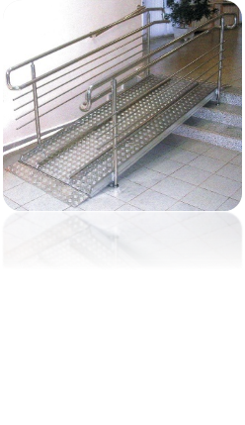
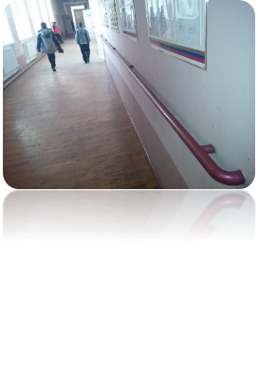
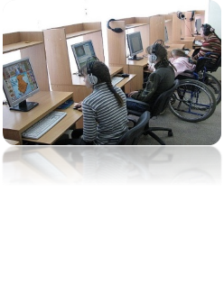
Подготовка экзамена: особенности организации ППЭ и аудиторий для участников ЕГЭ с ОВЗ
беспрепятственный доступ в ППЭ (наличие пандусов, поручней, расширенных дверей и других приспособлений)
наличие помещения для организации питания и перерывов, для медико-профилактических процедур
присутствие ассистентов, оказывающих необходимую техническую помощь
отключение в аудитории онлайн трансляции в сеть «Интернет»
количество рабочих мест в аудитории не должно превышать 12 человек
продолжительность экзамена для участника с ОВЗ, инвалидов и детей-инвалидов увеличивается на 1,5 часа
Аудитории оборудуются специальными техническими средствами (при необходимости)

Slide 10
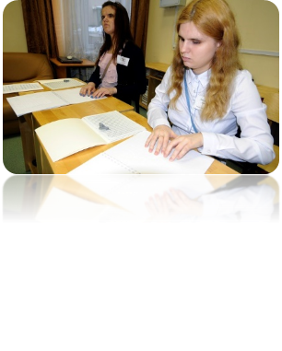
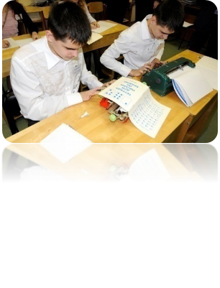
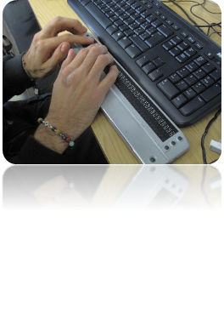
Подготовка экзамена: особенности организации аудиторий для участников ЕГЭ с ОВЗ
Для слепых участников экзамена
экзаменационные материалы оформляются рельефно-точечным шрифтом Брайля или в виде электронного документа, доступного с помощью компьютера
письменная экзаменационная работа выполняется рельефно-точечным шрифтом Брайля или на компьютере
на каждый рабочий стол необходимое количество черновиков по системе Брайля
на каждый рабочий стол необходимое количество правил по заполнению ответов на задания ЕГЭ

Slide 11
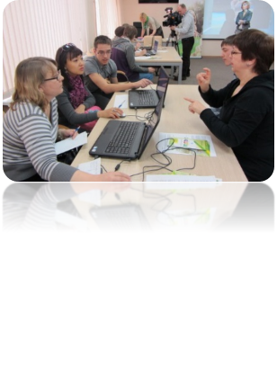
Подготовка экзамена: особенности организации аудиторий для участников ЕГЭ с ОВЗ
Для глухих и слабослышащих участников экзамена
используется звукоусиливающая аппаратура как коллективного, так и индивидуального пользования
привлекается ассистент-сурдопереводчик

Slide 12
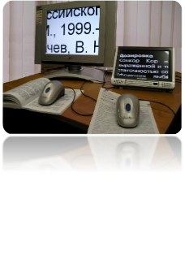
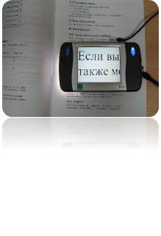
Подготовка экзамена: особенности организации аудиторий для участников ЕГЭ с ОВЗ
Для слабовидящих участников экзамена
экзаменационные материалы предоставляются в увеличенном размере
применяются технические средства для масштабирования ЭМ сразу после печати
наличие увеличительных устройств
индивидуальное равномерное освещение не менее 300 люкс

Slide 13
Особенности проведения ЕГЭ в ППЭ
Руководитель ППЭ осуществляет контроль за проверкой документов, удостоверяющих личность ассистентов, и наличие указанных лиц в ППЭ-07
Руководитель ППЭ не позднее чем за 45 минут (09.15) до экзамена выдает стандартные формы, списки ассистентов, упаковочные материалы
Организатор в аудитории:
сверяет данные документа, удостоверяющего личность,
указывает место в аудитории
проводит экзамен в соответствии с технологией

Slide 14
Завершение выполнения экзаменационной работы
Организаторы в аудитории:
за 30 минут до окончания выполнения экзаменационной работы:
сообщают участникам о скором завершении экзамена
о необходимости перенести ответы из черновиков и КИМ в бланки ЕГЭ
за 5 минут до окончания выполнения экзаменационной работы:
сообщают участникам экзамена о скором завершении экзамена
о необходимости перенести ответы из черновиков и КИМ в бланки ЕГЭ

Slide 15
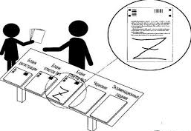
Завершение экзамена: контроль руководителя ППЭ за действиями организаторов в аудитории
в центре видимости камер видеонаблюдения ответственный организатор объявляет об окончании экзаменационной работы
просит положить все ЭМ на край стола
заполняет форму ППЭ-05-02 «Протокол проведения ГИА в аудитории»
осуществляет сбор экзаменационных материалов с рабочих мест участников ЕГЭ в организованном порядке
ставит знак «Z» на полях бланков ответов № 2, предназначенных для записи развернутых ответов, но оставшихся незаполненными, а также на выданных ДБО № 2
После проведения сбора ЭМ и подписания протокола о проведении экзамена (ППЭ-05-02) ответственный организатор демонстрирует в сторону одной из камер видеонаблюдения каждую страницу протокола проведения экзамена в аудитории

Slide 16
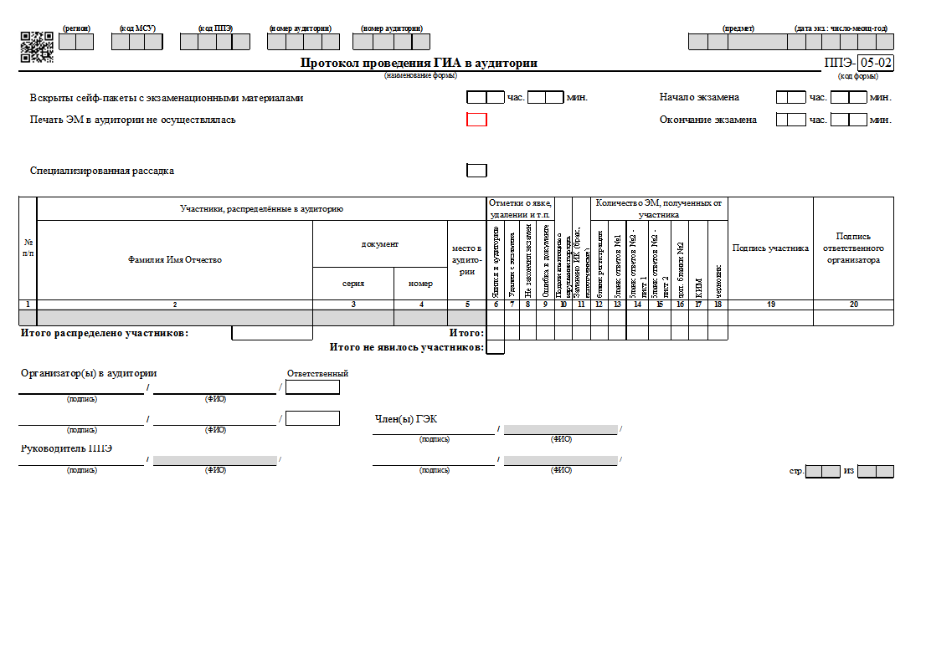
Завершение экзамена в аудитории
Организаторы собирают с рабочих мест участников:
Стандартный КИМ с контрольным листом
Увеличенный КИМ с контрольным листом
Черновики
Вносят информацию в форму ППЭ-05-02 (столбцы 17 и 18)

Slide 17
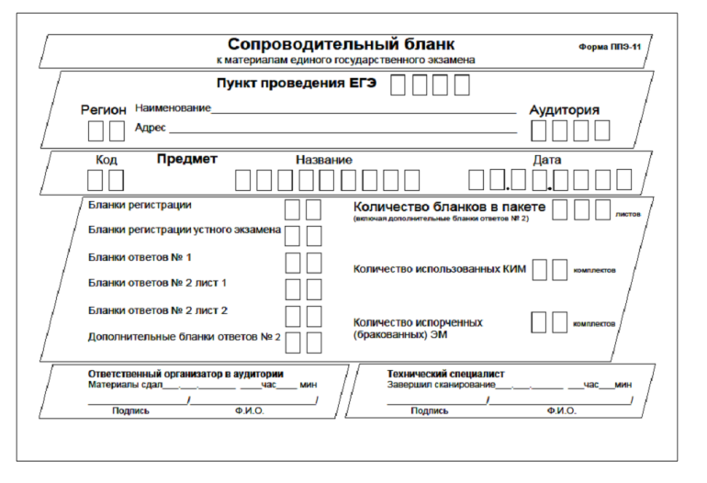
Упаковка КИМ с контрольным листом в аудитории
Упаковка ЭМ осуществляется в специально выделенном в аудитории месте, находящемся
в зоне видимости камер видеонаблюдения
СЕЙФ-ПАКЕТ
(стандартный)
КИМ с контрольным листом (стандартный, увеличенный)
заполняют форму ППЭ-11;
упаковывают ППЭ-11 в прозрачный карман сейф-пакета;
упаковывают КИМ с контрольным листом (стандартный, увеличенный) в сейф-пакет;
заклеивают сейф-пакет

Slide 18
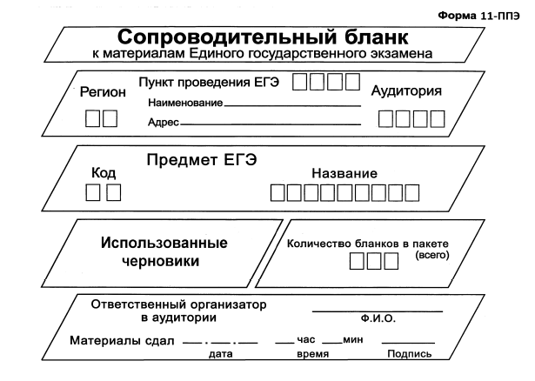
Упаковка черновиков в аудитории
Использованные черновики упаковать в конверт и запечатать
На конверте указывают:
код региона
код ППЭ (наименование и адрес)
номер аудитории
код предмета
название предмета
количество черновиков в конверте

Slide 19
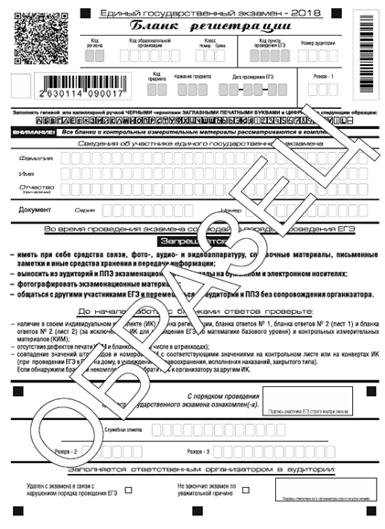
Завершение экзамена в аудитории
Организаторы (ассистенты)
переносят ответы с увеличенных бланков на бланки стандартного размера в присутствии члена ГЭК, общественных наблюдателей
(при наличии)
Организаторы следят за сохранением комплектации экзаменационных материалов
Копия верна
Подпись
Организатор (ассистент) в поле «ПОДПИСЬ УЧАСТНИКА» пишет «Копия верна», ставит подпись

Slide 20
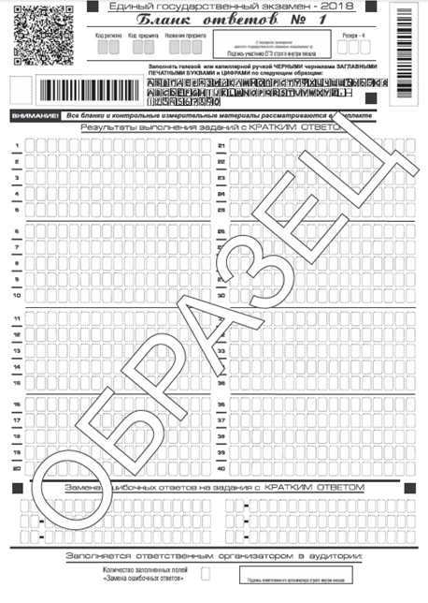
Завершение экзамена в аудитории
Копия верна
Подпись
Организатор (ассистент) в поле «ПОДПИСЬ УЧАСТНИКА» пишет «Копия верна», ставит подпись

Slide 21
БЛАНК ОТВЕТОВ № 1
Заполняет
ответственный
организатор
по окончании экзамена
(во время сбора бланков)
Максимальное количество полей для замен ошибочных ответов − 6
Участник не использовал поле «Замена ошибочных ответов на задания с кратким ответом»
Организатор в поле «Количество заполненных полей…:
ставит «0»
подпись в специально отведенном месте

Slide 22
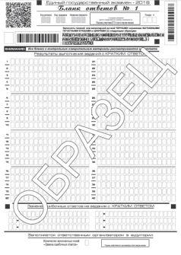
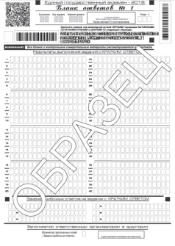
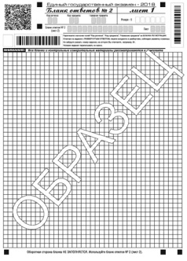
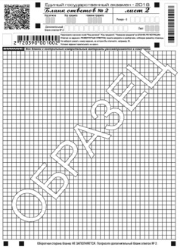
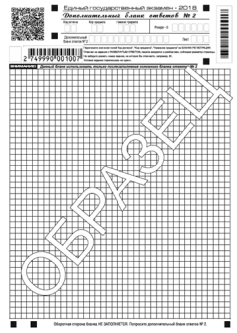
Упаковка бланков ЕГЭ в ВДП в аудитории
Бланк регистрации (стандартный)
ВДП
заполняют форму ППЭ-11;
упаковывают бланки ЕГЭ (стандартные, увеличенные) в ВДП;
заклеивают ВДП
Бланк регистрации (увеличенный)
ИНДИВИДУАЛЬНЫЙ КОМПЛЕКТ
Бланк ответов № 1 (стандартный)
Бланк ответов № 1 (увеличенный)
Бланк ответов № 2 лист 1
Бланк ответов № 2 лист 2
ДБО № 2

Slide 23
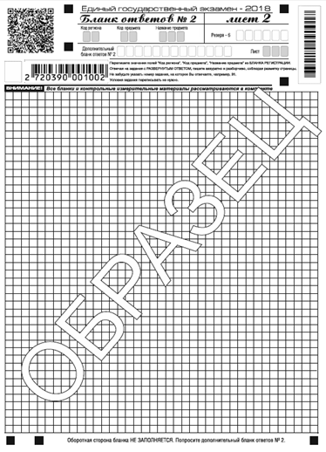
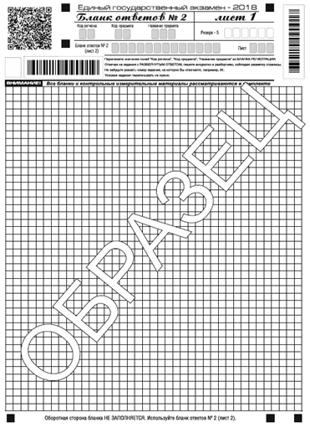
Упаковка бланков ЕГЭ в ВДП в аудитории
ВДП
заполняют форму ППЭ-11;
упаковывают испорченный комплект ЭМ;
заклеивают ВДП
ИНДИВИДУАЛЬНЫЙ КОМПЛЕКТ

Slide 24
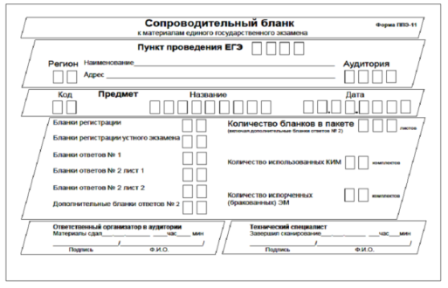
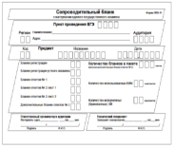
Передача экзаменационных материалов из аудитории в Штабе
ВДП с бланками ответов (стандартными + увеличенными)
ВДП с испорченными комплектами ЭМ
Сейф-пакет с КИМ контрольным листом (стандартный + увеличенный)
Конверт с использованными черновиками
Сейф-пакет с электронным носителем
Неиспользованные ВДП
Неиспользованные ДБО № 2
Неиспользованные черновики
Служебные записки
Формы ППЭ
Инструкции
Памятки

Slide 25
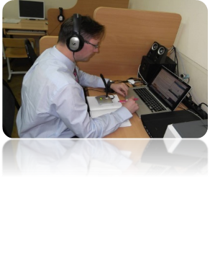
Подготовка экзамена: особенности организации аудиторий для участников ЕГЭ с ОВЗ
Для участников экзамена с нарушениями опорно-двигательного аппарата
письменные задания могут выполнятся на компьютере со специализированным программным обеспечением (без доступа к сети «Интернет»)
перенос ответов участника с компьютера в стандартные бланки ответов осуществляется ассистентом в присутствии члена ГЭК

Slide 26
Завершение экзамена в аудитории
Организаторы (ассистенты) в присутствии участника распечатывают ответы участника с компьютера
указывают количество распечатанных листов
Организаторы (ассистенты)
переносят ответы с распечатанных листов на бланки стандартного размера в присутствии члена ГЭК,
общественных наблюдателей
(при наличии)
Копия верна
Подпись
Организатор (ассистент) в поле «ПОДПИСЬ УЧАСТНИКА» пишет «Копия верна», ставит подпись

Slide 27
Завершение экзамена в аудитории
Копия верна
Подпись
Организатор (ассистент) в поле «ПОДПИСЬ УЧАСТНИКА» пишет «Копия верна», ставит подпись

Slide 28
Упаковка бланков ЕГЭ в ВДП в аудитории
Бланк регистрации
ВДП
заполняют форму ППЭ-11;
упаковывают бланки ЕГЭ и распечатанные с компьютера листы в ВДП;
заклеивают ВДП
ИНДИВИДУАЛЬНЫЙ КОМПЛЕКТ
Распечатанные листы
Бланк ответов № 1
Бланк ответов № 2 лист 1
Бланк ответов № 2 лист 2
ДБО № 2

Slide 29
ВДП с бланками ответов + распечатанные листы
ВДП с испорченными комплектами ЭМ
Сейф-пакет с КИМ контрольным листом
Конверт с использованными черновиками
Сейф-пакет с электронным носителем
Неиспользованные ВДП
Неиспользованные ДБО № 2
Неиспользованные черновики
Служебные записки
Формы ППЭ
Инструкции
Памятки

Slide 30
Материалы располагаются
на сайте ГУ ЯО ЦОиККО
http://coikko.ru
в разделе Государственная итоговая аттестация, ГИА-11,
Инструктивные методические материалы
Спасибо за внимание!

